Slide 1

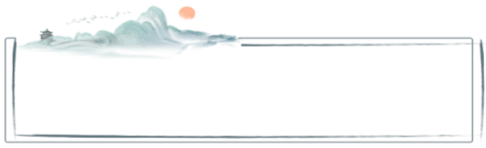
二/十/四/节/气
生活中的节气
二十四节气，是历法中表示自然节律变化以及确立“十二月建”的特定节令，蕴含着悠久的文化内涵和历史积淀，是中华民族悠久历史文化的重要组成部分。
汇报人：优品PPT
时间：X月X日

Slide 2

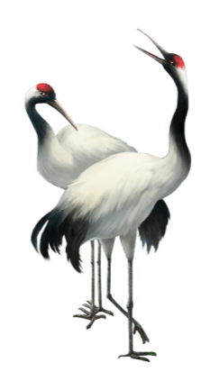
前言:
行业PPT模板http://www.ypppt.com/hangye/
https://www.ypppt.com/
二十四节气是千百年来中国人民智慧的结晶，其内容包含天文、气候、农业和物侯等自然现象，和劳动人民的日常生活及农事有着密不可分的关联，是广大农民从事农业生产的主要依据。

Slide 3

目录
一
二
节气的含义
二十四节气歌
三
四
二十四个节气
二十四节气与养生

Slide 4

第一部分
节气的含义
二十四节气，是历法中表示自然节律变化以及确立“十二月建”的特定节令，蕴含着悠久的文化内涵和历史积淀，是中华民族悠久历史文化的重要组成部分。

Slide 5



节气的含义
节气指二十四时节和气候，是中国古代订立的一种用来指导农事的补充历法，是汉族劳动人民长期经验的积累和智慧的结晶。
由于中国古代是一个农业社会，农业需要严格了解太阳运行情况，农事完全根据太阳进行，所以在历法中又加入进单独反映太阳运行周期的“二十四节气”，用作确定闰月的标准。

Slide 6
第二部分
二十四节气歌
二十四节气，是历法中表示自然节律变化以及确立“十二月建”的特定节令，蕴含着悠久的文化内涵和历史积淀，是中华民族悠久历史文化的重要组成部分。

Slide 7
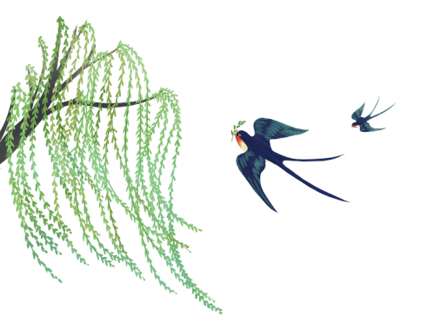

二十四节气
一月小寒撞大寒，二月立春雨水连；
惊蛰春风在三月，清明谷雨四月天；
五月立夏和小满，六月芒种夏至还；
七月小暑和大暑，立秋处暑八月间；
九月白露接秋分，寒露霜降十月全；
立冬小雪十一月，大雪冬至到新年；
上半年来六二一，下半年是八二三。
春雨惊春清谷天， 夏满芒夏暑相连
秋处露秋寒霜降， 冬雪雪冬小大寒
上半年是六廿一， 下半年是八廿三
每月两节日期定， 最多只差一两天

Slide 8
第三部分
二十四个节气
二十四节气，是历法中表示自然节律变化以及确立“十二月建”的特定节令，蕴含着悠久的文化内涵和历史积淀，是中华民族悠久历史文化的重要组成部分。

Slide 9

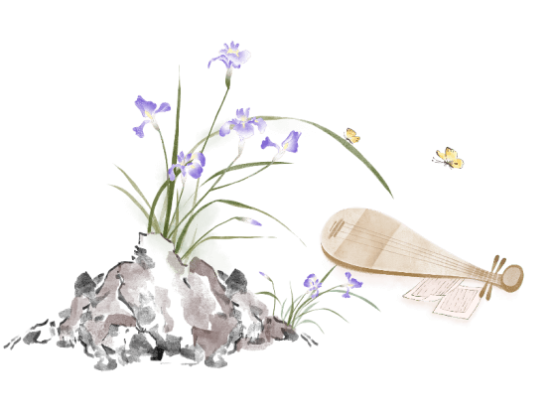
二十四节气
立春：是二十四节气之首，从冬至六九相隔45天。冬至后有小寒、大寒，第三个是立春；故立春一定在六九的头一天，于是便有“春打六九头”的说法。立春后，春和景明，万物复苏，柳树开始发芽吐绿，因此有民谚曰；“五九六九，沿河看柳。”
雨水：表示冬季已过，降雨开始，雨量也逐渐增加。雨水节气一般在农历二月份，如果在这个季节里真的有雨水的滋润，冬小麦便有了丰收的保障。早春二月，气温还十分的不稳定，冷空气时时造访，也许还要飘起雪花来，但因地温升高，飘下的雪花立即融化，对冬小麦有十分有益。于是就有了“二月二，雪水流，圪焉小饼搭墙头”的谚语。

Slide 10
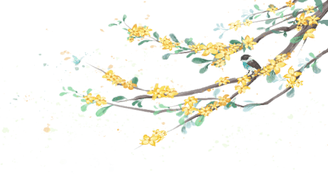
二十四节气
惊蛰：动物钻到土里过冬叫入蛰。第二年回春后，再钻出来开始活动。古人认为动物们是被春雷惊醒的，所以叫“惊蛰”。这时气温渐暖，土地解冻，农民们可以春耕了。“惊蛰老冰开”是村民们常说的农谚。
清明：天气晴朗，草木开始转青，村民们开始栽种西葫芦、豆角之类的蔬菜，故有“清明前后，栽瓜点豆”的习俗。
谷雨：降雨量增加，这时雨水对谷类作物的生长至关重要；越冬作物也需要雨水，以利返青拔节。

Slide 11
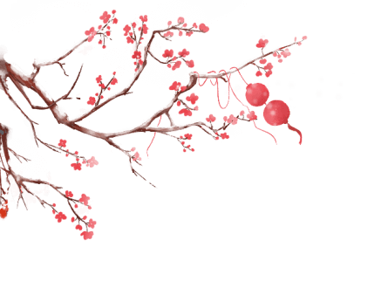
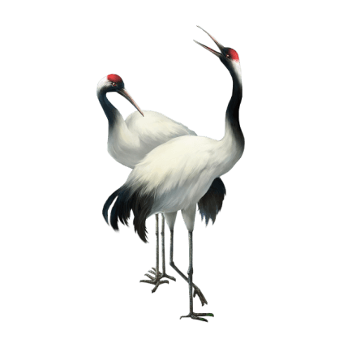
二十四节气
立夏：温度逐渐升高变热，有开始入夏的意思，此时，各种农作物长势迅猛，生机盎然，蔬菜、小麦进入开花儿期，正需要补充水分，过去水利设施不发达，老百姓靠天吃饭，期盼雨水降临，于是担心“立夏不下，旱到菜干麦罢”。
小满：麦类等夏熟作物籽粒开始饱满，但并没有完全成熟，所以称做小满。
芒种：芒是指有芒的农作物如小麦；种是“种”的意思。“芒种见麦茬”，在弹音周边，土壤较薄的麦子已经成熟，可以收割了。而这时谷、黍、稷，等作物正是适合播种的季节，所以，“芒种”又称为忙种。

Slide 12
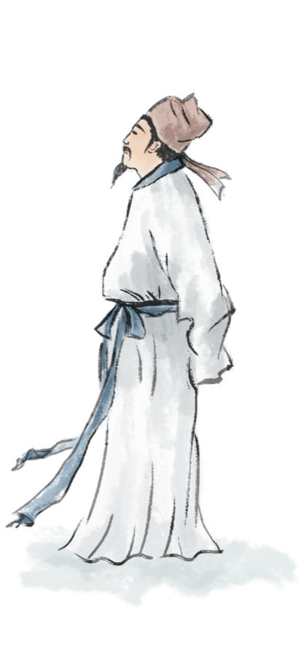
二十四节气
夏至：气温继续升高，夏天真正开始，小麦类的作物即使没有成熟也不会再生长，故有“夏至麦青干”俗语。夏至后白天开始变短。
小暑、大暑：是炎热之意。是一年最热的季节。小暑，指气候开始炎热。但还不是最热，所以是小暑。大暑则是一年最热的时候。
Notes:
https://www.ypppt.com/

Slide 13
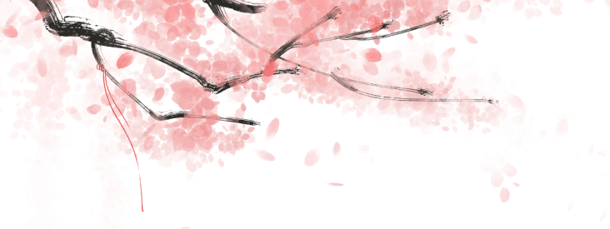
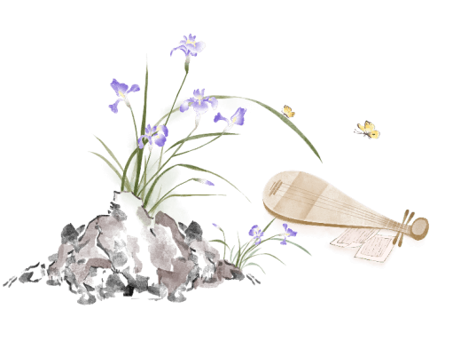
二十四节气
立秋：就是秋天的开始，但气候仍十分炎热，于是村民们都说“秋后还有一大伏”。这时，涉县境内的花椒已经成熟，大面积种植花椒的村庄开始采摘。“一立秋，摘一沟”， 正是这个季节的写照。各种杂草也已成熟结粒，如果立秋前地里的杂草没有除干净，将会给下年带来草患，因此又有“一立秋，挂锄钩”的古训。
处暑：处是终止，处暑后温度降低很快，村民们也叫去暑，意思是天气渐渐转凉，炎热的夏天快要过去了。

Slide 14
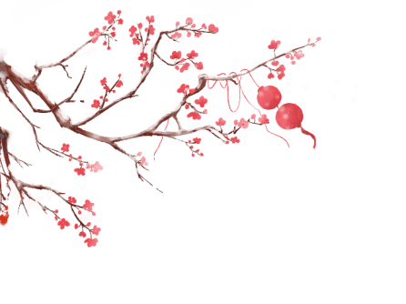
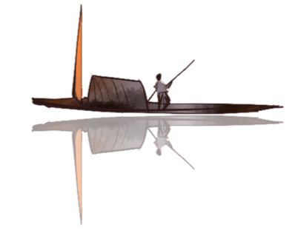
二十四节气
白露：处暑后气温降低迅速，夜间温度已达到成露的条件；露水出现的较多、较重，呈现白露。核桃成熟，到了收获的时候。
秋分:和春分一样；此日阳光直射地球赤道，昼夜相等，此后渐渐变得夜长日短，气温也慢慢转凉；秋季作物进入成熟时期，有“割秋分，种寒露”的老话。
寒露：气温很低，露水更多、也更凉，有成冻露的可能。农田里，开始播种小麦。

Slide 15
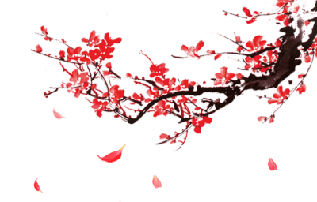
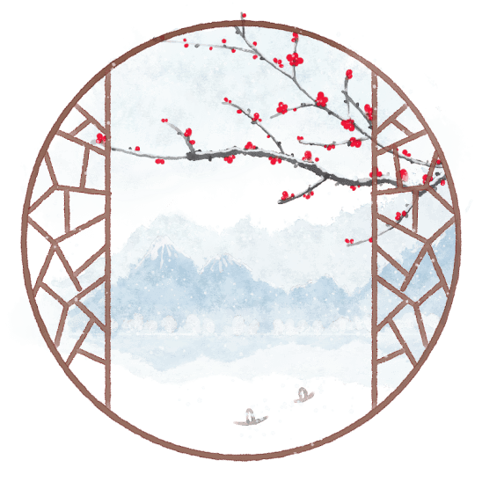
二十四节气
霜降：气候已经寒冷，开始有白霜出现。各种作物、树木的枝叶，被霜冻后，大批脱落。柿子成熟。“一年一度寒霜降，又是漫山红叶时”。柿子采摘后，剩下漫山遍野的红叶，如天边的晚霞，是山村里一道独特靓丽的深秋风景。
立冬：秋天结束，冬天开始。
小雪、大雪：入冬后，天气变冷，开始下雪了，但只是少量的雪，故称为小雪。到大雪时，雪会大而频繁，地面也有积雪了。

Slide 16
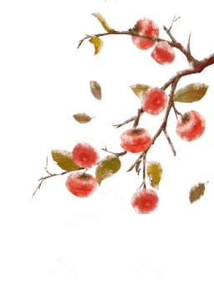
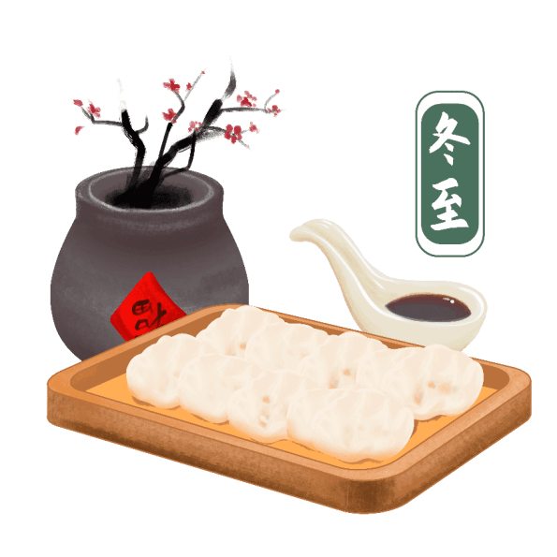
二十四节气
冬至：气候越来越冷。这一天白天最短，夜间最长。之后白天慢慢变长，夜间慢慢变短。有“一天长一线，十天长一箭”之说。
小寒、大寒：寒是冷的意思。小寒气候寒冷，但还不是最冷的时候。大寒是一年最冷的日子。也是一年中最后的节气；俗话说“小寒、大寒不久过年”。
数九：从冬至起，即进入数九寒天，俗称“交九”，以后毎九天一个小单元，刚好八十一天，冬天结束，春暖花开。

Slide 17
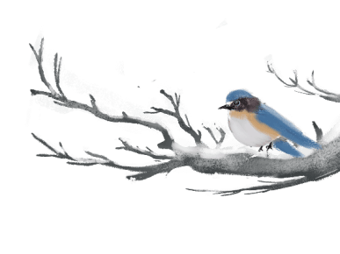
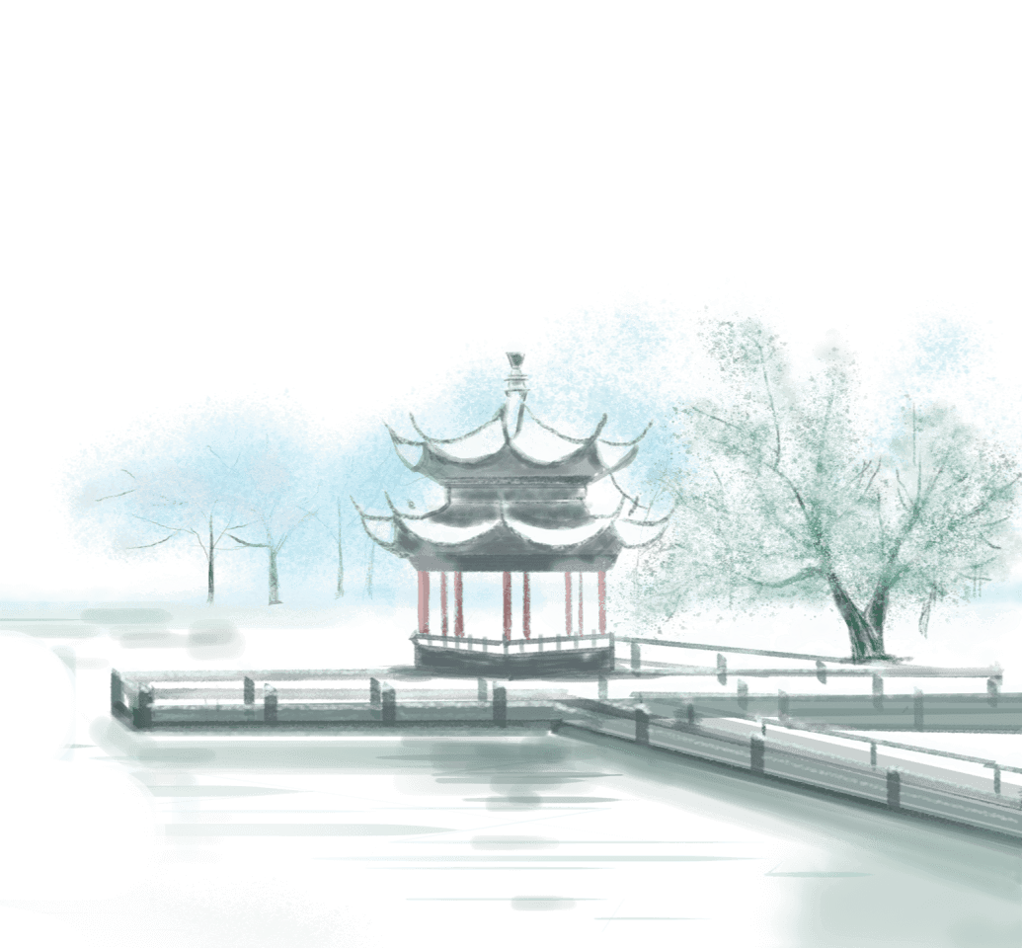
二十四节气
有一首歌谣生动地描述了这段天气与生活的关系：
一九二九不出手，三九四九冰上走，五九六九沿河看柳。七九河开，八九燕来，九九加一九，耕牛遍地走。

Slide 18
第三部分
二十四节气与养生
二十四节气，是历法中表示自然节律变化以及确立“十二月建”的特定节令，蕴含着悠久的文化内涵和历史积淀，是中华民族悠久历史文化的重要组成部分。

Slide 19

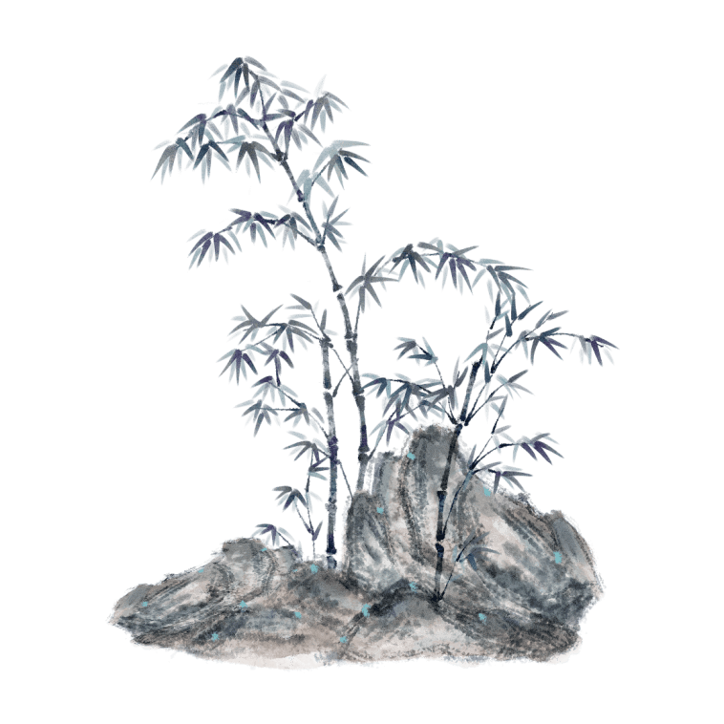
二十四节气与养生
我国地处中低纬度地区，温带、亚热带气候的范围相当广大，因此全国大部分地区年内春、夏、秋、冬四季分明。
有些地区虽无四季，如华南地区无冬，大、小兴安岭及青藏高原无夏等，但天气变化仍具季节性，如华南地区，冬季当有强冷空气南下时，气温亦可降至0℃以下，发生冻害。

Slide 20
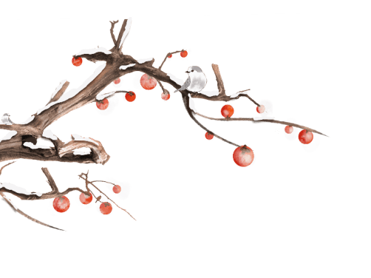
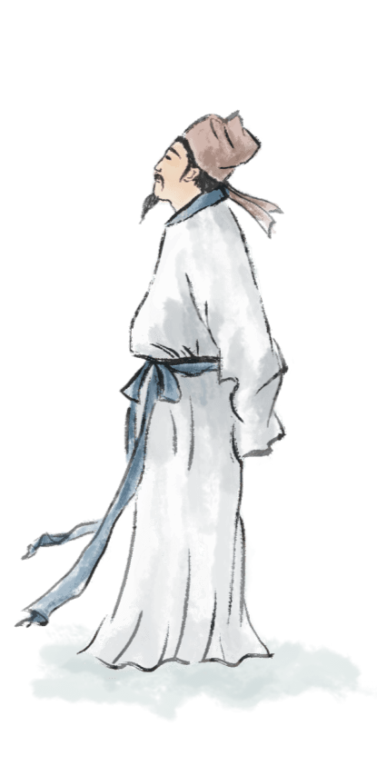
二十四节气与养生
每个季节包含6个节气，这样全年共有24个节气。
这些节气看起来杂乱无章，实则条理分明，立春、立夏、立秋、立冬和春分、秋分、冬至、夏至，指明了由太阳相对位置决定的天文气候背景；
小暑、大暑、小寒、大寒表示气温的变化；雨水、谷雨、小雪、大雪反映了降水期和强度；
白露、寒露、霜降是水汽的凝华现象，表示气温下降过程及降低程度；
清明、小满、芒种表示作物生长发育的现象；
惊蛰则是用春雷及地下蛰虫的复苏，向人类通报大地回春的信息。

Slide 21
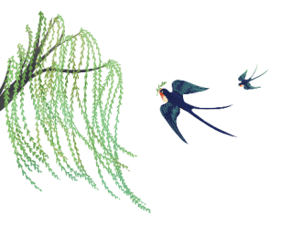
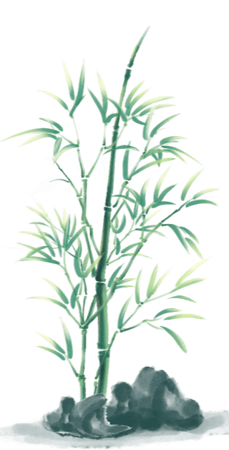
二十四节气与养生
“春雨惊春清谷天，上半年来六二一；夏满芒夏暑相连，下半年来八二三；秋处露秋寒霜降，每月两节日期定；冬雪雪冬小大寒，最多不差一两天。”二十四节气是对中国古气候的准确表述，也是研究中国现代气候的科学基础，而且在人们日常生活、生产、健康尤其在农业生产中
民间还流传着许多的谚语，对各地区的不同气候特征作了补充，比如北方流传的冬九九歌，南方流传的夏九九歌。雨水有雨作物喜，雨水连绵是丰年，农民不用犁耕田。《黄帝内经》四气调神大论篇具体叙述了在一年四季中适应气候变化的摄生法则。而适应气候变化，是养生方法中的重要关键。

Slide 22
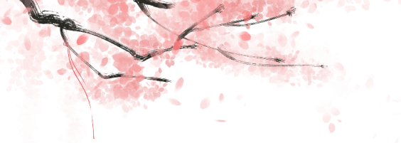
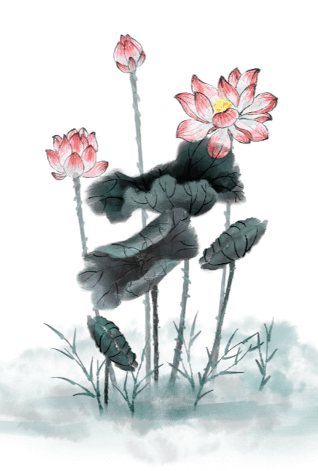
二十四节气与养生
秋季含有白露、秋分、寒露、霜降、立冬、小雪6个节气。《黄帝内经》上说：“秋季的三个月，谓之容平，自然景象因万物成熟而平定收敛。此时，天高风急，地气清肃，人应早睡早起，以保持神志的安宁，减缓秋季肃杀之气对人体的影响；收敛神气以适应秋季容平的特征，不使神思外驰，以保持肺气的清肃功能，这就是适应秋令的特点而保养人体收敛之气的方法。
若违逆了秋收之气，就会伤及肺脏。”因为秋日天凉，昼夜温差大，空气干燥。所以，秋季养生应注重调养肺气，经过肺部呼吸、吐故纳新，以保持人体新陈代谢的正常进行。

Slide 23
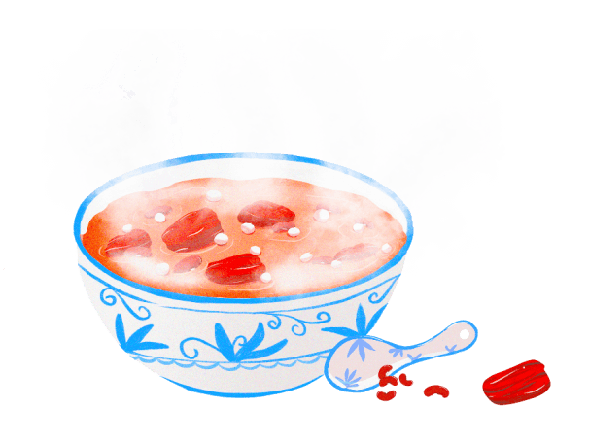
二十四节气与养生
肺有病可导致呼吸短促、胸闷、哮喘等症。此外，如果秋日里肺气受到了损伤，就会使“提供给冬藏之气的条件不足，冬天就要发生飧泄病”。可见，如不顺应秋季气候变化，还会带来跨季节的冬病。
在饮食方面，应多吃清凉、消燥、润肺理气的食品，比如说，百合、银耳、萝卜、梨、桃、西瓜等，适当多饮些开水、淡茶、豆浆、牛奶等。

Slide 24
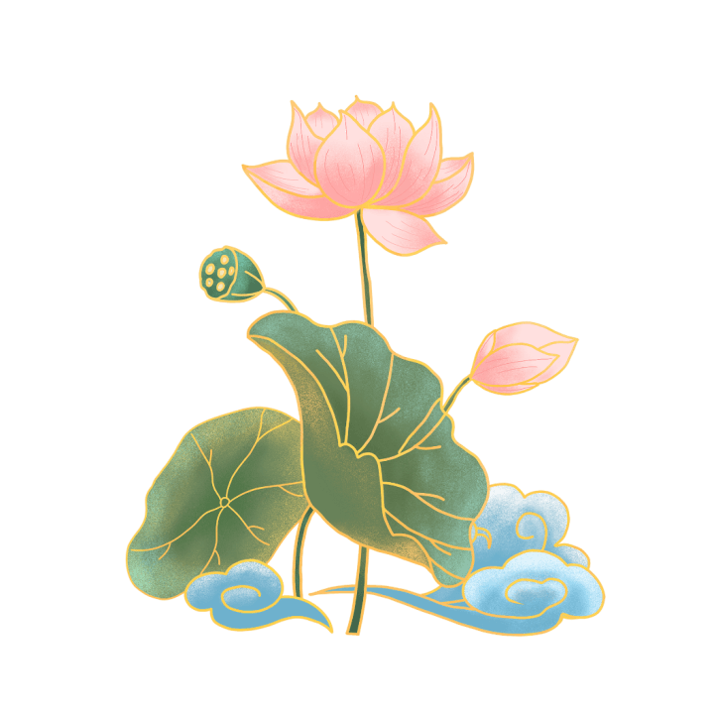
二十四节气与养生
秋季，气候变化无常，往往令人不易适应，外邪乘虚而入使人致病，因此要根据天气变化，及时增减衣物；
秋季，天高风急，地气清肃，自然界的阳气由流泄趋向收敛，此时，睡眠宜早睡早起，以顺应秋季气候的变化，使肺气得以舒展；
秋季，天高气爽，正是开展户外活动锻炼身体的好时机，尤其要注意进行耐寒锻炼，以增强机体适应气候多变的能力，运动量必须适度，要避免剧烈运动而引起的大汗淋漓，从而导致津液耗散而降低机体的抵抗力。

Slide 25
二/十/四/节/气
感谢您的观看
二十四节气，是历法中表示自然节律变化以及确立“十二月建”的特定节令，蕴含着悠久的文化内涵和历史积淀，是中华民族悠久历史文化的重要组成部分。
汇报人：优品PPT
时间：X月X日

Slide 26
更多精品PPT资源尽在—优品PPT！
www.ypppt.com
PPT模板下载：www.ypppt.com/moban/ 节日PPT模板：www.ypppt.com/jieri/
PPT背景图片：www.ypppt.com/beijing/ PPT图表下载：www.ypppt.com/tubiao/
PPT素材下载： www.ypppt.com/sucai/ PPT教程下载：www.ypppt.com/jiaocheng/
字体下载：www.ypppt.com/ziti/ 绘本故事PPT：www.ypppt.com/gushi/
PPT课件：www.ypppt.com/kejian/
Notes:
模板来自于 优品PPT https://www.ypppt.com/

